Slide 1
Kaip tapti kompetencijų vertintoju
2018-07-20
Lietuvos statybininkų asociacija
www.statybininkai.lt
facebook.com/statybininkai
linkedin.com/company/statybininkai

Slide 2
Įvadas
Statybos sektoriaus darbuotojų kompetencijų vertintojai
Tai asmenys gebantys įvertinti kompetencijų turėjimą, t.y. ar vertinamas asmuo turi žinias bei geba atlikti veiklas, kaip numatyta Statybos sektoriaus profesiniame standarte.
Kompetencijų vertintojas priima sprendimus, kokias kompetencijas asmuo yra įgijęs bei kokią profesinę kvalifikaciją jam suteikti.
Kompetencijų vertintojų atranka
Kompetencijų vertintojų atranką vykdo LSA atsakingi asmenys.

Slide 3
Reikalavimai kompetencijų vertintojams
Darbinė patirtis: ne mažesnė kaip 6 metai praktinio darbo vertinamoje srityje arba vertinimo darbininkų atliktų darbų praktikoje ar mokymo įstaigos praktinio mokymo bazėje.
Išsilavinimas: aukštasis, aukštesnysis ar profesinis išsilavinimas ir 4 kvalifikacijos lygio (pagal Lietuvos kvalifikacijų sandaros aprašą) patvirtinimas vertinamoje srityje.
Kvalifikacija: atestuotas vadovas statybos techninės veiklos pagrindinių sričių (išduotas VĮ SPSC ar kitos įgaliotos organizacijos arba kitas kvalifikaciją patvirtinantis dokumentas).
Rekomendacijos: ne mažiau kaip 3 rekomendacijos, iš jau patvirtinto kompetencijų vertintojo, turinčio VĮ SPSC ar kitos įgaliotos organizacijos atestatą, inžinieriaus, darbdavio.
Apmokymai: išklausęs LSA kompetencijų vertintojams skirtus mokymus.
Nešališkumas: pasirašęs nešališkumo ir konfidencialumo deklaraciją.
Pasirašęs sutartį su LSA dėl asmens duomenų tvarkymo ir duomenų tvarkytojo sutartį.
Apmokėjęs už įvertinimą ir paskyrimą
Įvertintas STATREG administracijos ir patvirtintas LSA prezidento įsakymu.

Slide 4
Registravimasis STATREG sistemoje ir dokumentų pateikimas
1. Pretendentas į kompetencijų vertintojus turi užsiregistruoti STATREG sistemoje.
2. Jis, STATREG sistemoje, turi pateikti (prisegti prie asmeninio profilio) reikalaujamus dokumentus: prašymą dėl įtraukimo į kompetencijų vertintojų sąrašą; gyvenimo aprašymą, rekomendacijas, nešališkumo ir konfidencialumo deklaraciją, sutikimą dėl asmens duomenų tvarkymo; asmens tapatybę patvirtinančio dokumento kopiją; diplomo ir jo priedėlio kopijas; profesinės kvalifikacijos suteikimo dokumento kopiją; statybos specialistų kvalifikacijos atestato (išduoto VĮ SPSC ar kitos įgaliotos organizacijos) kopiją). Failus galite pridėti savo profilyje paspaude
3. LSA atsakingi asmenys, gavę pretendento prašymą elektroniniu laišku (info@statreg.lt) ir matydami reikiamus dokumentus sistemoje, patikrina, ar jis atitinka kompetencijų vertintojams keliamus reikalavimus.
4. LSA atsakingi asmenys STATREG sistemoje pretendentui suteikia kompetencijų vertintojo statusą, jeigu jis atitinka vertintojams keliamus reikalavimus.
5. Apie tai, kad kandidatui STATREG sistemoje suteiktas kompetencijų vertintojo statusas, asmuo informuojamas elektroniniu paštu.

Slide 5
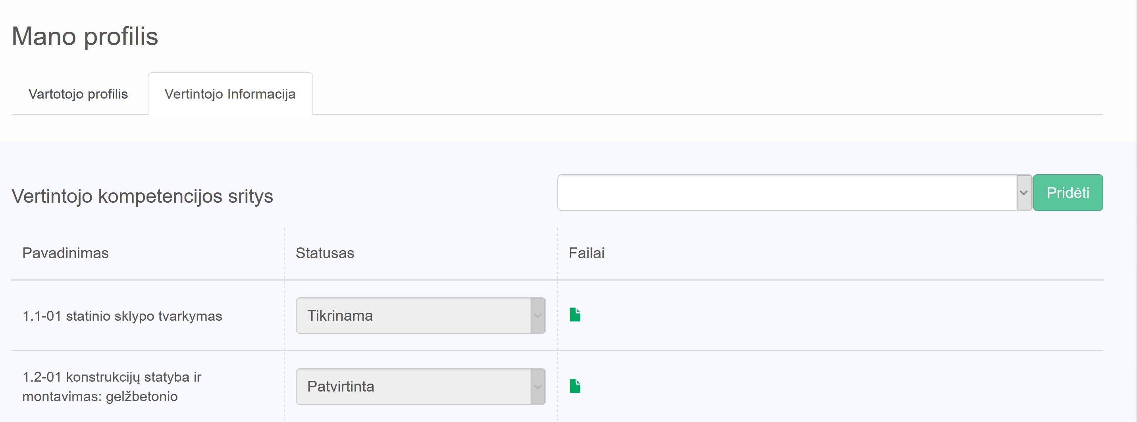
Dokumentų ir duomenų pateikimas STATREG sistemoje
6. Pretendentas STATREG sistemoje, „Vertintojo Informacijos“ dalyje, pateikia informaciją apie:
6.1. Vertintojo kompetencijos sritis – iš išvardintų galimybių pasirenkama viena ar kelios kompetencijų vertinimo sritys ir pridedami turimas kompetencijas patvirtinantys dokumentai.

Slide 6
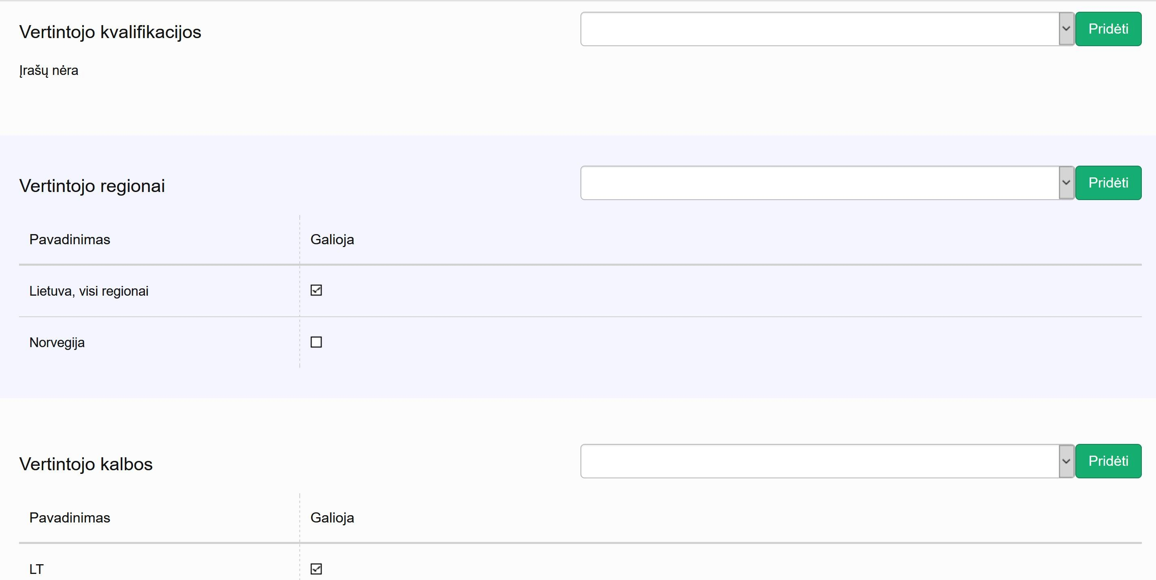
Dokumentų ir duomenų pateikimas STATREG sistemoje
6. Pretendentas STATREG sistemoje, „Vertintojo Informacijos“ dalyje, pateikia informaciją apie:
6.2. Vertintojo regionus - pasirenka regionus į kuriuos gali vykti kaip vertintojas ir prideda.
6.3. Kalbas - pasirenka kalbą, kuria gali vykdyti vertinimus ir prideda.

Slide 7
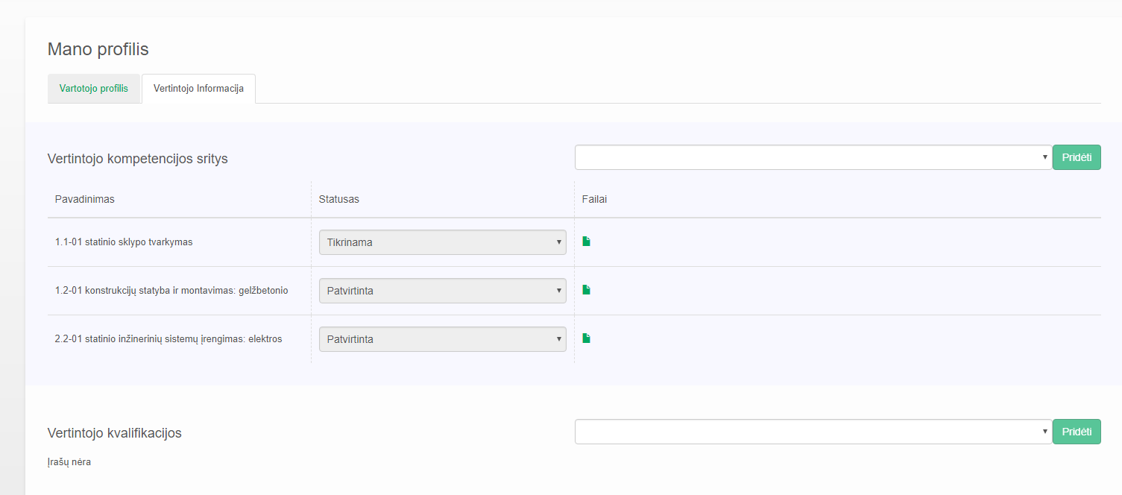
Kompetencijų vertintojo patvirtinimas
7. LSA, pretendentams į kompetencijų vertintojus, organizuoja mokymus.
8. LSA prezidento įsakymu pretendentas įtraukiamas į kompetencijų vertintojų sąrašą.
9. LSA pasirašo sutartį su pretendentu dėl asmens duomenų tvarkymo.
10. STATREG administratorius patvirtina vertintojo kompetencijos sritis ir suteikia teises vykdyti kompetencijų vertinimą.

Slide 8
Nešališkumo ir konfidencialumo deklaracija
Kompetencijų vertintojas privalo:
1. Atlikti savo pareigas vadovaudamasis savo žiniomis, patirtimi ir įgūdžiais objektyviai, dalykiškai, be išankstinio nusistatymo, vadovaudamasis visų vertinamųjų lygiateisiškumo, nediskriminavimo, proporcingumo ir skaidrumo principais.
2. Dalyvauti tik tose statybos sektoriaus darbuotojų kompetencijų vertinimo srityse, kuriose paskirtas ir turi reikiamas žinias, patirtį bei įgūdžius.
3. Nedelsdamas nusišalinti ir pranešti raštu LSA vadovui ar jo įgaliotajam atstovui apie galimą interesų konfliktą, jei kompetencijų vertinimo procedūrose kaip vertinamasis dalyvauja artimas asmuo arba asmuo, esantis tiesioginiame pavaldume arba dėl bet kokių kitų aplinkybių negali laikytis 1 punkte nurodytų įsipareigojimų. Artimi asmenys yra sutuoktinis, vertintojo bei vertintojo sutuoktinio tėvai (įtėviai), vaikai (įvaikiai), broliai (įbroliai), seserys (įseserės), seneliai, vaikaičiai ir jų sutuoktiniai.

Slide 9
Nešališkumo ir konfidencialumo deklaracija
4. Asmeniniais ar komerciniais tikslais nenaudoti ir kitiems asmenims neatskleisti iš LSA ar vykdant kompetencijų vertinimą gautos informacijos, išskyrus kai tai būtina kompetencijų vertintojo funkcijų atlikimui.
5. Laikytis LSA nustatytų reikalavimų ir taikyti technines ir organizacines priemones konfidencialios informacijos apsaugai.
6. Kilus abejonių, ar konkreti informacija yra konfidenciali, laikyti ją konfidencialia, kol LSA nepatvirtins priešingai.
7. Išbraukus iš kompetencijų vertintojų sąrašo, nepasilikti jokių materialių laikmenų su konfidencialia informacija – jas grąžinti LSA arba LSA leidus jas sunaikinti (ištrinti);
8. Pažeidus bet kurį iš šių įsipareigojimų, atlyginti LSA nuostolius.

Slide 10
Kompetencijų vertintojų išbraukimo tvarka
LSA prezidento įsakymu kompetencijų vertintojas išbraukiamas iš vertintojų sąrašo:
- jeigu paaiškėja, kad jo pateikti duomenys neatitinka tikrovės ir kompetencijų vertintojas neatitinka reikalavimų;
- jeigu kompetencijų vertintojas pažeidė nešališkumo ir konfidencialumo reikalavimus;
- jeigu kompetencijų vertintojas kitaip netinkamai atliko savo pareigas.

Slide 11
Ačiū už dėmesį
Lietuvos statybininkų asociacija
www.statybininkai.lt
facebook.com/statybininkai
linkedin.com/company/statybininkai

